Slide 1
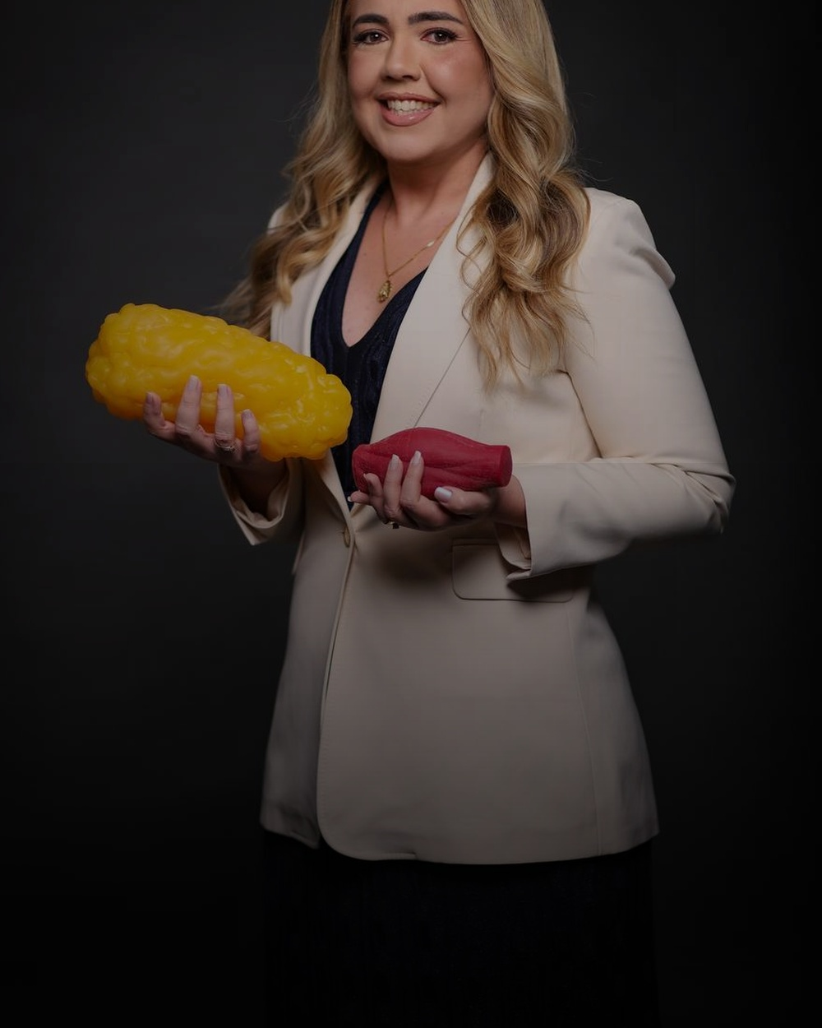
1
DRA. DANIELY FREITAS
VITAL SLIM
EMAGRECER SEM PERDER CABELO?
Sim — quando o processo respeita nutrientes, hormônios e velocidade de resposta.
@dradaniely.freitas

Slide 2
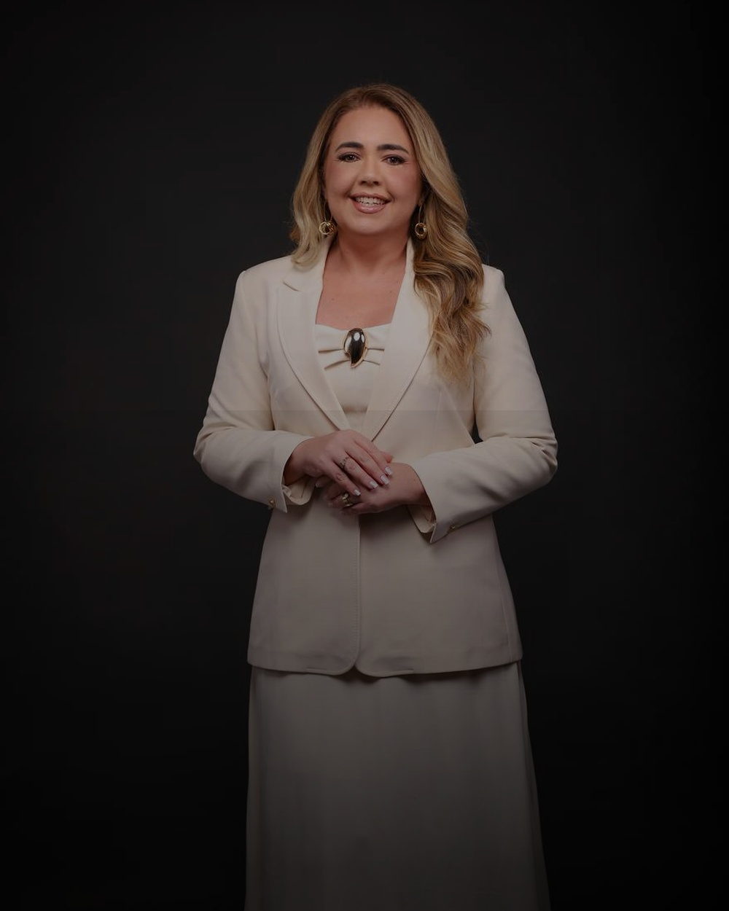
2
DRA. DANIELY FREITAS
VITAL SLIM
A QUEDA NÃO SURGE DO NADA
Proteína baixa, ferritina, estresse e velocidade excessiva podem cobrar no fio.
Quando o emagrecimento vira agressão metabólica, o cabelo costuma ser um dos primeiros lugares a mostrar o custo biológico.
Referência editorial: eflúvio telógeno e estresse metabólico.
@dradaniely.freitas

Slide 3
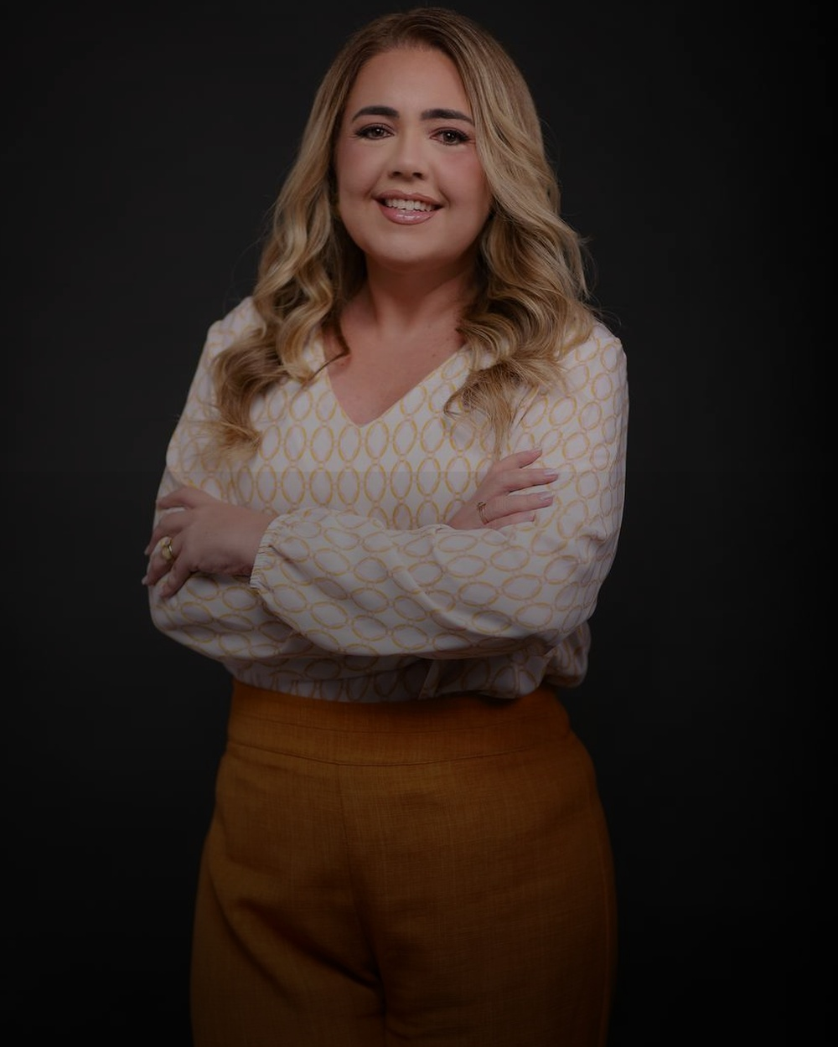
3
DRA. DANIELY FREITAS
VITAL SLIM
NO VITAL SLIM OLHAMOS A CAUSA
O foco não é esconder a queda. É corrigir o terreno que levou a ela.
Isso passa por exames, ajuste nutricional, revisão de estratégia e velocidade adequada para o seu caso.
Educação médica com abordagem integrada.
@dradaniely.freitas

Slide 4

4
DRA. DANIELY FREITAS
VITAL SLIM
O OBJETIVO É EMAGRECER BEM
Resultado bonito é aquele que melhora corpo, energia e autoestima ao mesmo tempo.
Emagrecer bem é preservar massa, micronutrientes e confiança — sem transformar o processo em uma conta cara para o cabelo.
Peça editorial com linguagem acessível.
@dradaniely.freitas

Slide 5

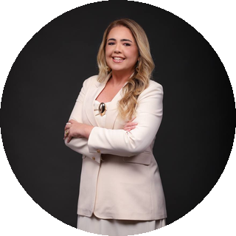
5
DRA. DANIELY FREITAS
@dradaniely.freitas
Minha prática:
• Mapeio exames e história clínica antes de acelerar o processo
• Corrijo proteína, ferro, vitaminas e sinais de carência
• Revejo a estratégia para emagrecer sem sacrificar saúde capilar
• Monitoro sintomas, composição corporal e resposta do fio
• Personalizo o ritmo de acordo com cada paciente
@dradaniely.freitas

Slide 6
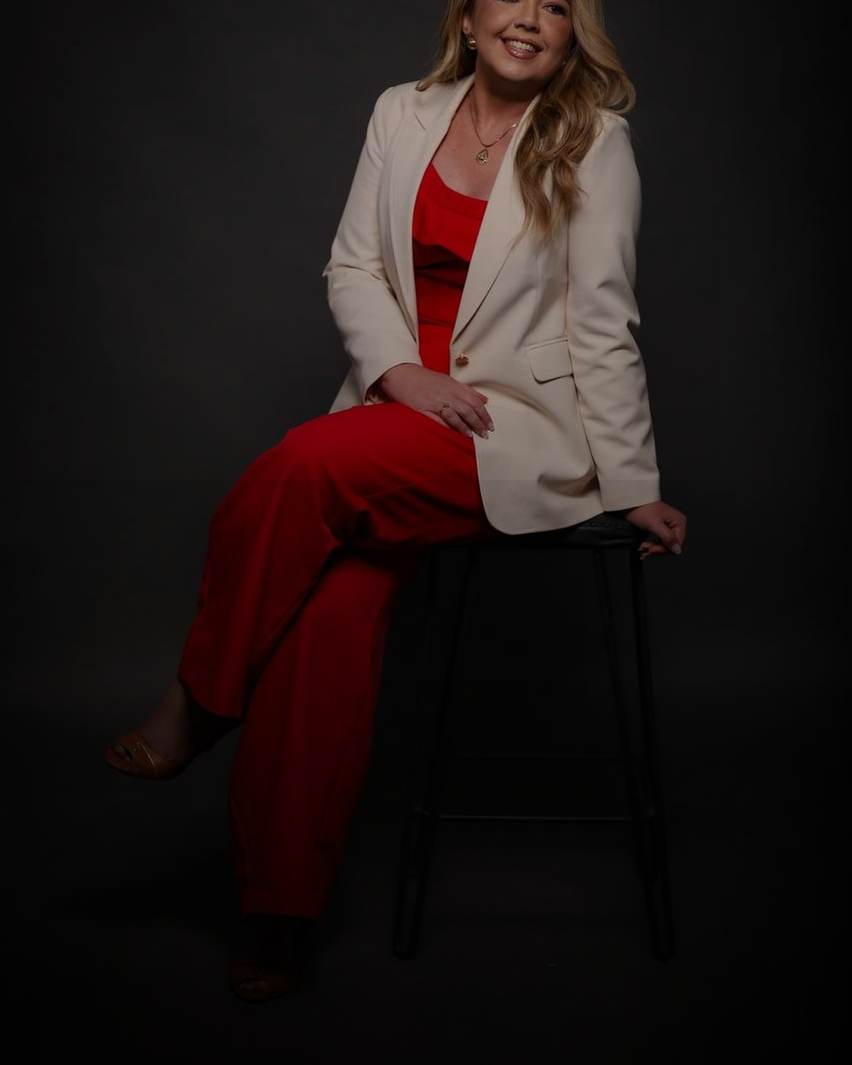
6
ATENDIMENTO VITAL SLIM
EMAGRECER E PRESERVAR OS FIOS.
É possível quando existe diagnóstico, estratégia e acompanhamento.
Salve este post.
Se fizer sentido, me chame para uma avaliação estratégica.
@dradaniely.freitas

